Slide 1
Муниципальное автономное дошкольное образовательное учреждение - детский сад общеразвивающего вида с приоритетным осуществлением деятельности по физическому развитию воспитанников № 358 «Лесная полянка»
«История маленького чемоданчика:
секреты семейного наследия»
«История одной великой семьи в России»
Я помню, я горжусь!
Выполнили: воспитанница подготовительной к школе группы № 12 Фанина Дина
Руководитель: воспитатель Халимова Евгения Ралифовна

Slide 2
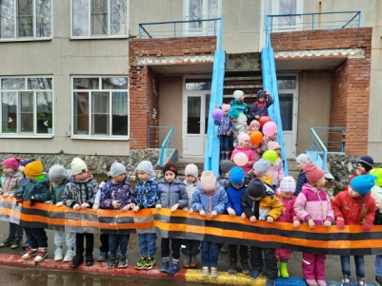
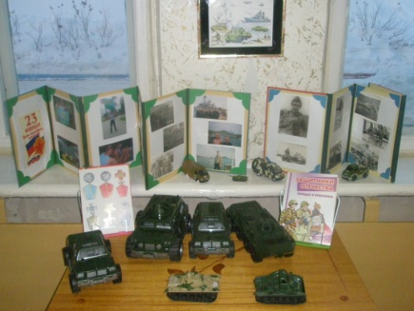
Цель проекта: Формирование у дошкольников уважения и интереса к истории своей семьи и стране через изучение биографии героя Великой Отечественной войны.
Задачи проекта
1. Познакомить детей с историей Великой Отечественной войны и подвигами её героев. 2. Способствовать развитию навыков исследовательской деятельности у детей через сбор информации о своих родственниках. 3. Вовлечь родителей в процесс обучения, поощряя их делиться семейными историями. 4. Воспитать чувство гордости за свою семью и страну.

Slide 3
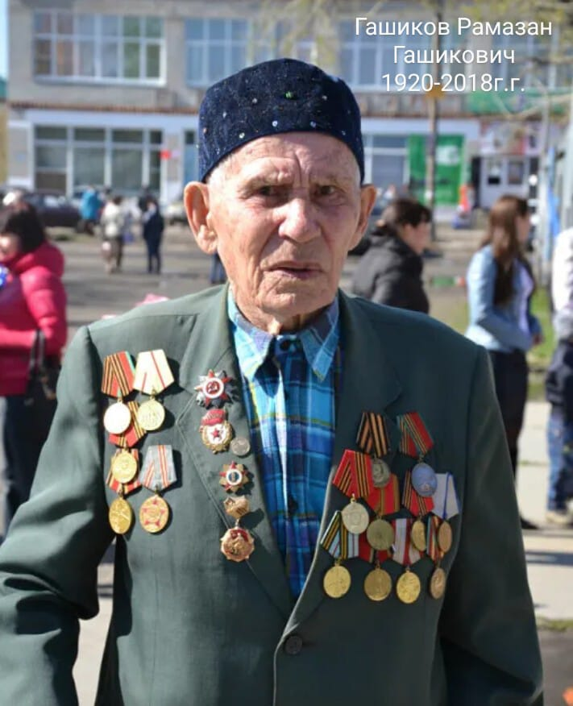
Объект исследования: История семьи, связанная с участием героев Великой Отечественной войны, в частности, биография дедушки как ветерана.
Предмет исследования: Изучение жизненного пути дедушки, его подвигов и вкладов в защиту Родины, а также влияние его истории на формирование патриотизма и уважения к истории среди дошкольников.
Это позволит детям осознать значимость семейной истории и роль военных событий в жизни страны

Slide 4
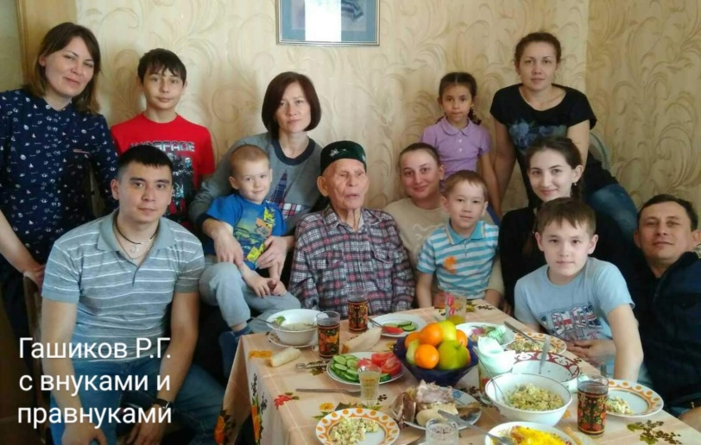
Ожидаемые результаты:
1. Увеличение знаний детей о Великой Отечественной войне и её героях. 2. Развитие исследовательских и творческих навыков у детей. 3. Укрепление взаимодействия между родителями и детьми через совместную работу над проектом. 4. Появление интереса у детей к изучению истории своей семьи.

Slide 5
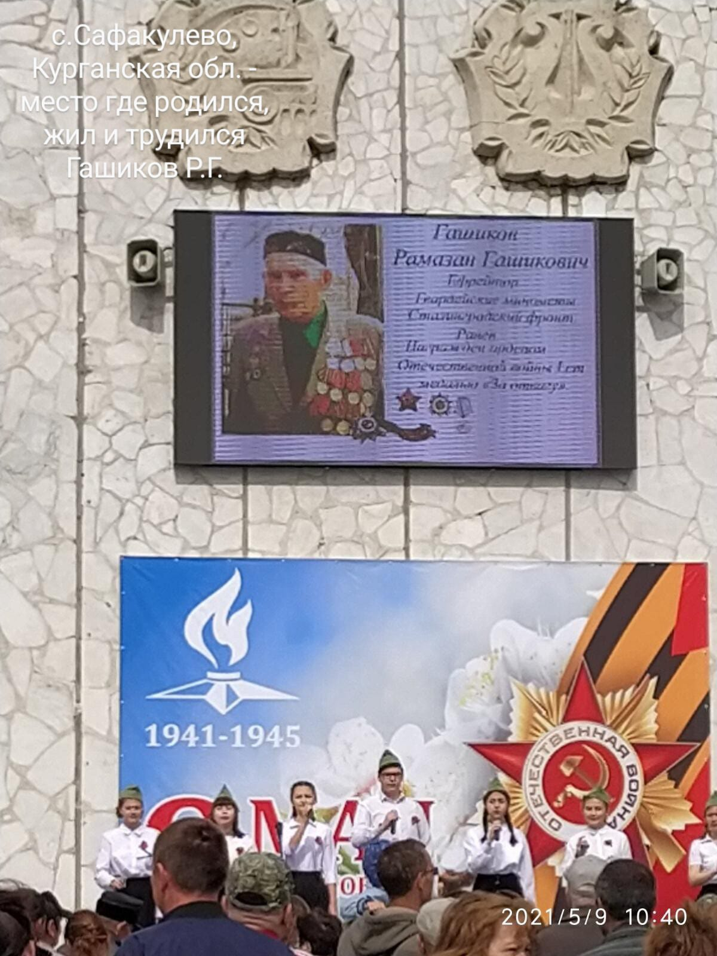
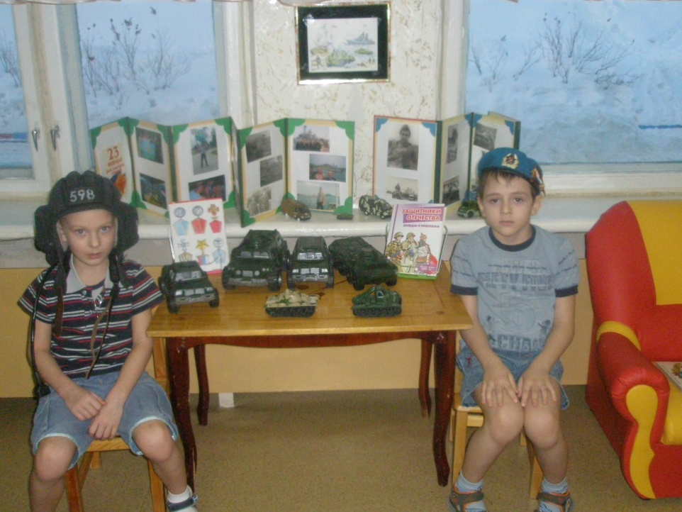
Этапы проекта:
1. Подготовительный этап - Обсуждение темы проекта с детьми и родителями. - Подбор материалов для изучения (книги, фильмы, фотографии).

Slide 6
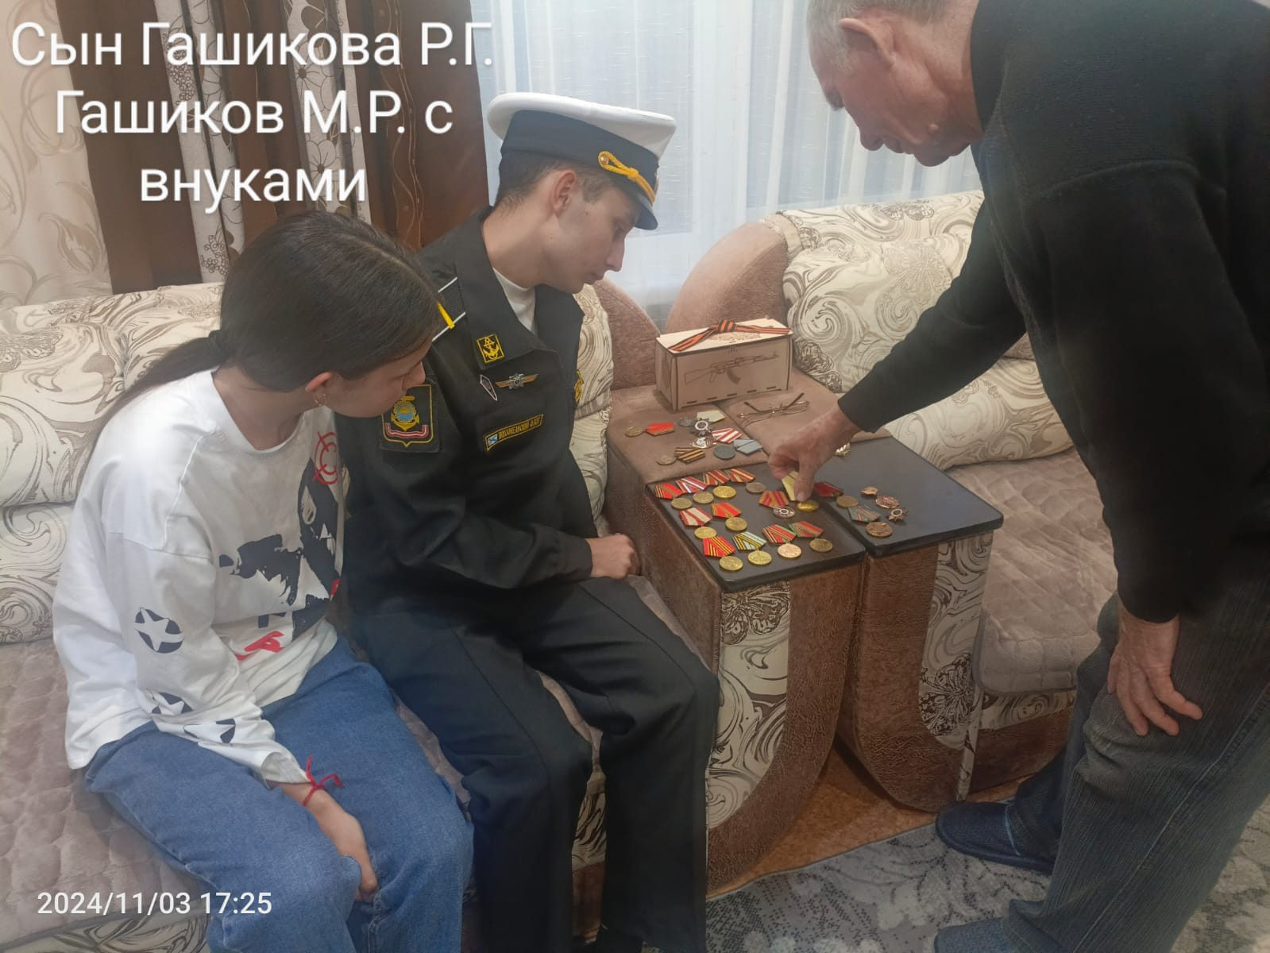
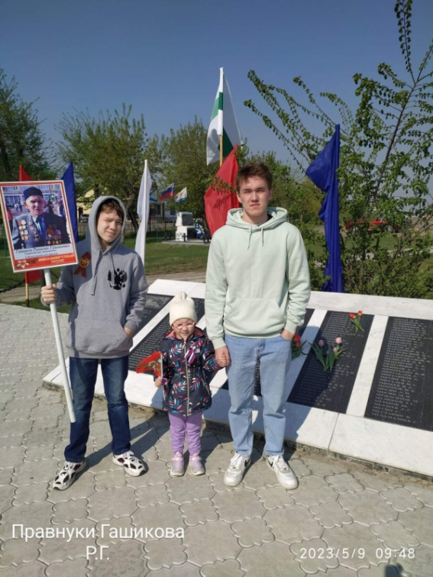
Этапы проекта:
2. Исследовательский этап: - Сбор информации о дедушке или других родственниках, участвовавших в войне. - Проведение интервью с родителями и бабушками-дедушками.

Slide 7
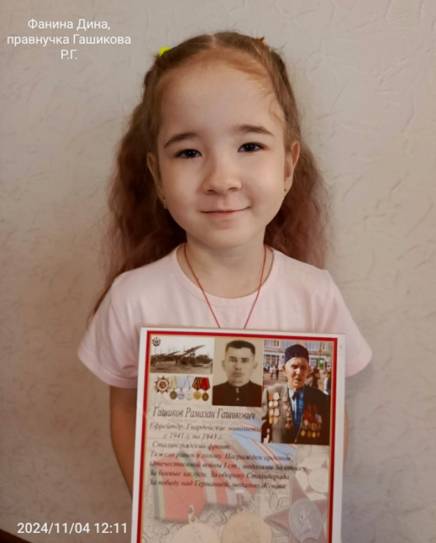
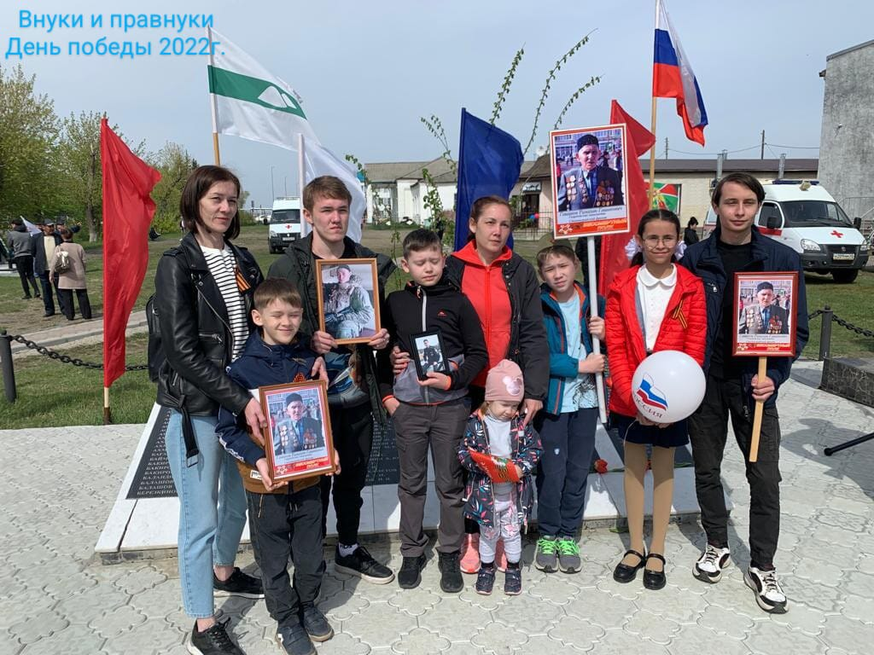
Этапы проекта:
3. Творческий этап:
- Создание плакатов, коллажей на основе собранных материалов. - Подготовка рассказов о героях для совместного обсуждения.

Slide 8
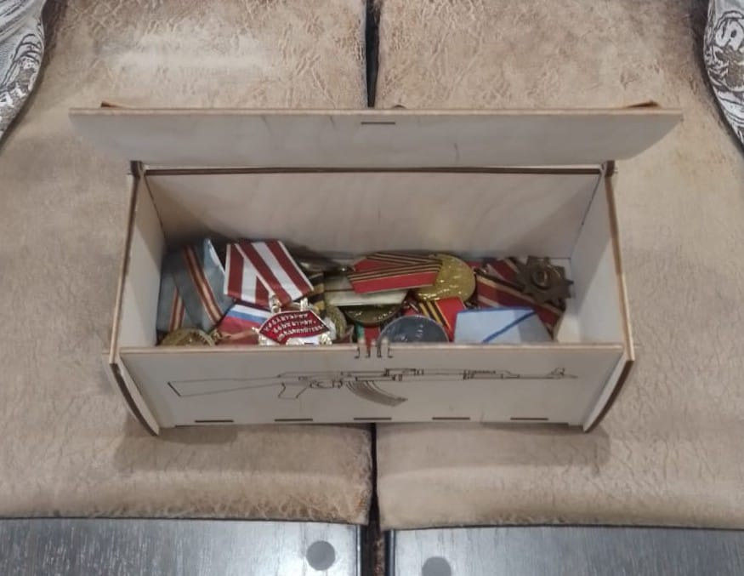
Этапы проекта:
4. Заключительный этап:
- Создание мини экспозиции «Музей в чемодане» рассказ для детей, о дедушке герое и его медалях. - Рефлексия и обсуждение полученного опыта

Slide 9
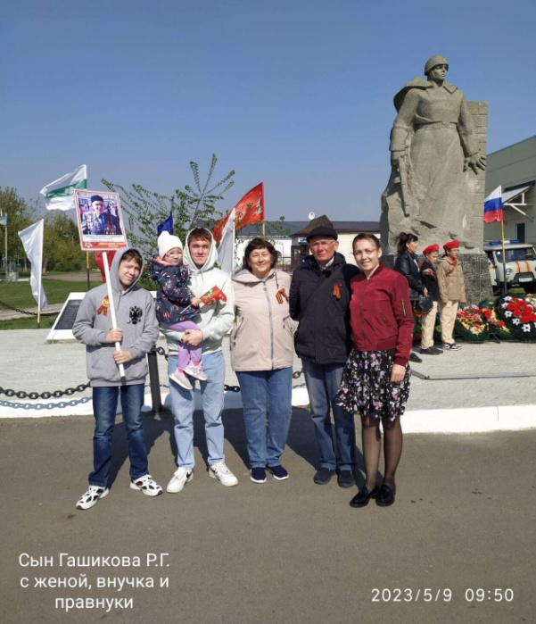
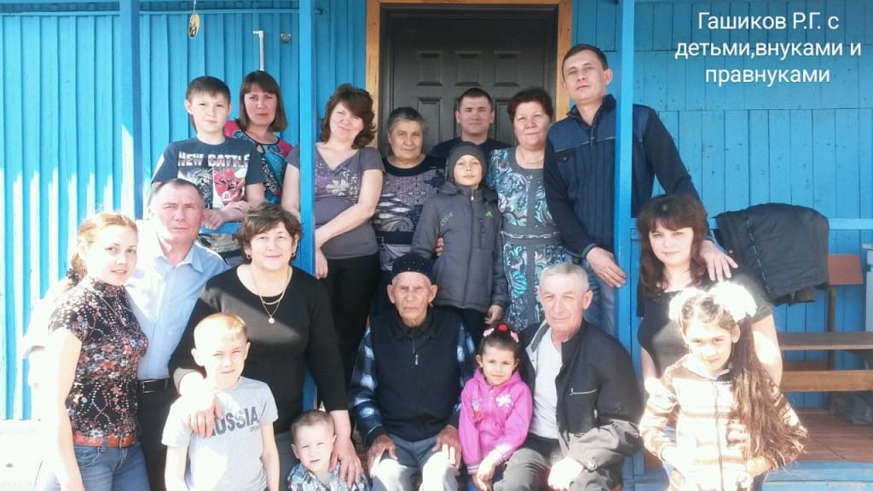
Результаты реализации проекта:
Проект "История одной великой семьи России" способствовал глубинному пониманию детьми исторической значимости своей семьи в жизни страны, а также развитию семейных традиций.

